Slide 1
ỦY BAN NHÂN DÂN QUẬN LONG BIÊN
TRƯỜNG MẦM NON GIANG BIÊN
LĨNH VỰC PHÁT TRIỂN THẨM MỸ
Đề tài: Tô màu quả cà chua
Lứa tuổi: Nhà trẻ (24 – 36 tháng tuổi)

Slide 2
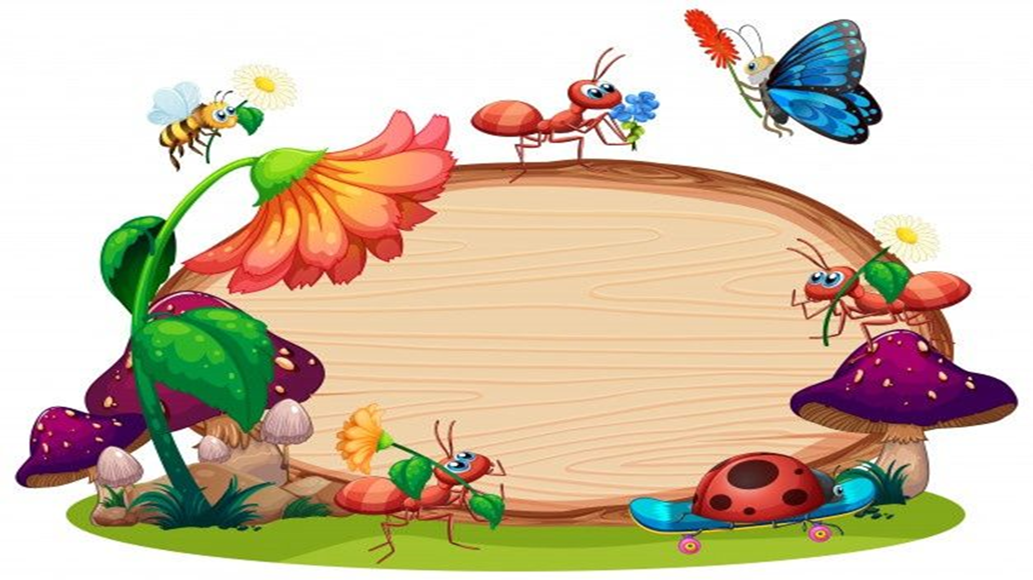
Câu đố

Slide 3
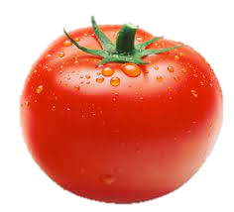

Slide 4
Trẻ quan sát tranh mẫu

Slide 5
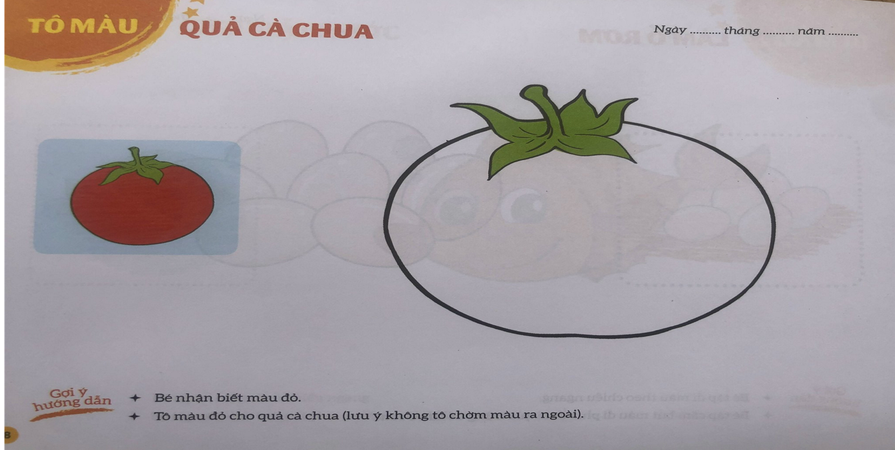

Slide 6
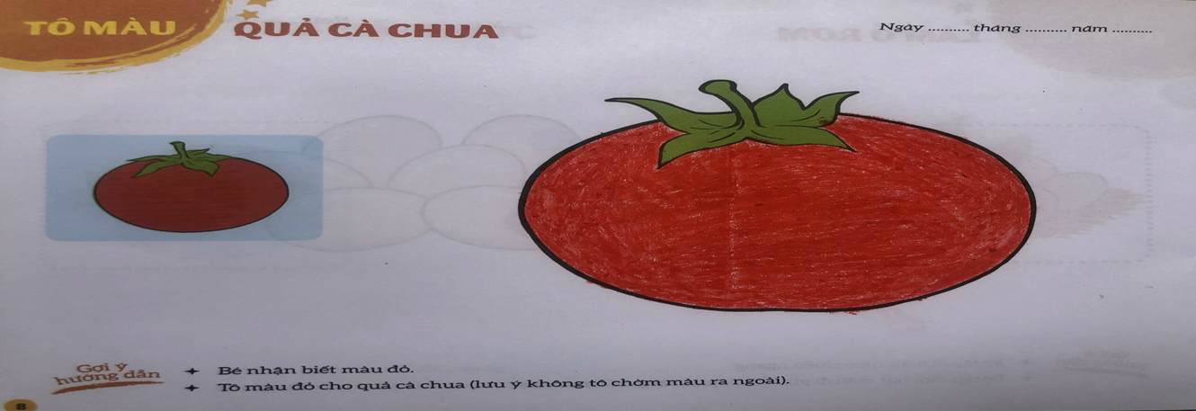

Slide 7
Chuẩn bị

Slide 8
Trẻ quan sát cô tô mẫu

Slide 9
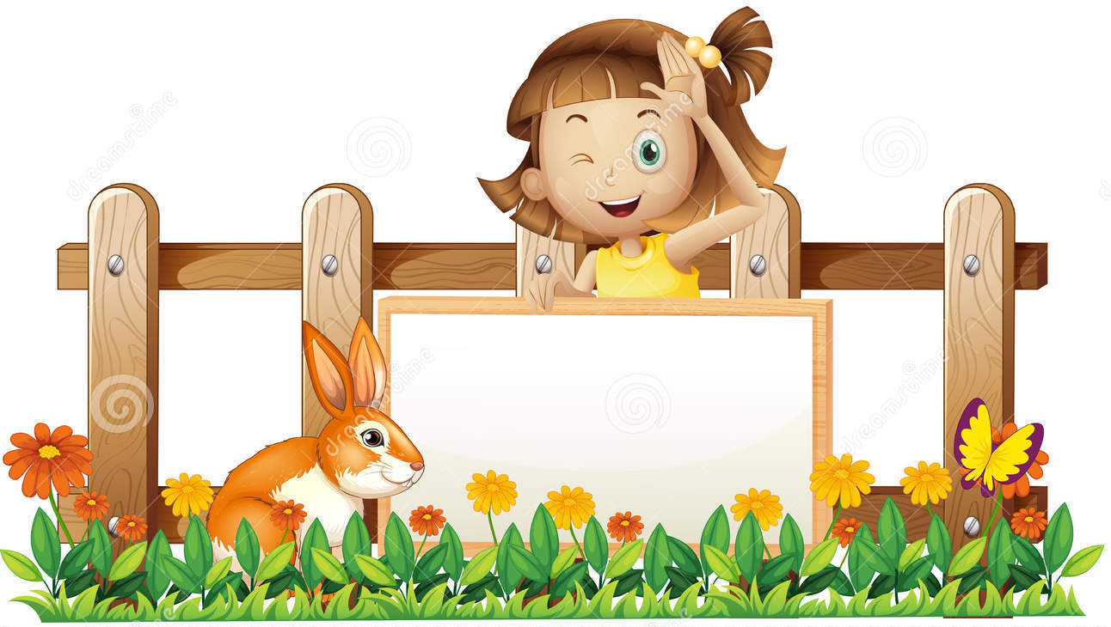
Trẻ thực hiện tô

Slide 10
